Slide 1
Týdenní přehled epidemické situace a stavu očkování v Královéhradeckém kraji

Slide 2
Aktuální situace v Královéhradeckém kraji k 23. 5. 2021
Počet nově zjištěných případů za týden | 111 (prům. 15,8/den)
7denní nárůst za týden celkem na 100 tis. obyv. | 20,2
7denní nárůst za týden skupina 65+ na 100 tis. obyv. 65+ | 8,3
Počet potvrzených případů od 1.3.2020 | 104.554
Počet vyléčených | 102.430
Počet úmrtí | 1.809

Slide 3
Kapacita C+ lůžek v Královéhradeckém kraji
23. 5. 2021 | Kapacita intenzivní péče | Volná intenzivní lůžka | Kapacita standardní lůžka včetně násl. | Volná standardní lůžka včetně násl.
Oblastní nemocnice Jičín | 4 | 2 | 10 | 5
Oblastní nemocnice Trutnov | 1 | 1 | 0 | 0
Městská nemocnice Dvůr Králové n/L | - | - | - | -
Oblastní nemocnice Náchod | 2 | 0 | 4 | 3
Nemocnice Rychnov nad Kněžnou | 5 | 3 | 6 | 4
Nemocnice Vrchlabí | 2 | 1 | 4 | 4
Fakultní nemocnice Hradec Králové | 11 | 5 | 21 | 18
celkem | 25 | 12 | 45 | 34

Slide 4
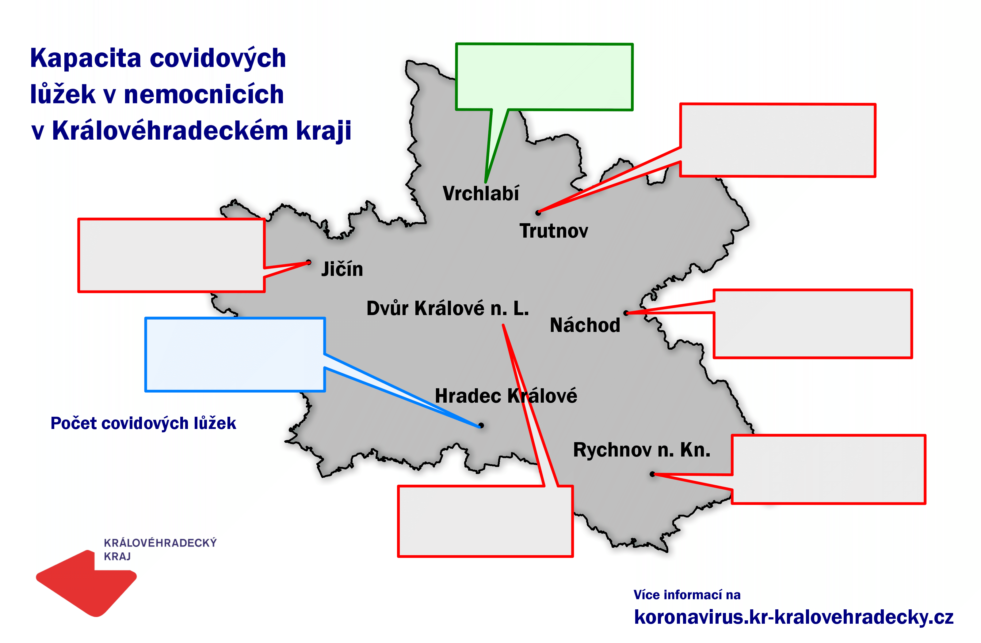
Nemocnice Vrchlabí
JIP = 2
Standardní lůžka = 4
ON Trutnov
JIP = 1
Standardní lůžka = 0
ON Jičín
JIP = 4
Standardní lůžka = 10
ON Náchod
JIP = 2
Standardní lůžka = 4
Fakultní nemocnice HK
JIP = 11
Standardní lůžka = 21
70
Nemocnice Rychnov n. Kn.
JIP = 5
Standardní lůžka = 6
MN Dvůr Králové n. L.
JIP = 0
Standardní lůžka = 0

Slide 5
Stav očkování obyvatel v ČR k 23. 5. 2021
Osoby na 100 obyvatel (% populace)
Obyvatelstvo
k 1. 1. 2021
508 852
643 551
550 803
817 004
293 311
10 701 777
1 195 327
580 119
591 041
1 397 997
1 192 834
630 522
522 856
1 335 084
442 476
Zdroj dat: Centrální rezervační systém; ISIN / COVID-19 - Informační systém infekční nemoci

Slide 6
Očkovaní v krajích (podle místa podání)
Stav k 23. 5. 2021
Počty unikátních osob (nikoli dávek)
Počet vakcinovaných osob na 1000 obyvatel
Počet vakcino-vaných
523 919
194 417
222 297
97 803
167 628
391 827
3 476 569
188 016
264 421
188 942
380 285
197 100
130 463
149 340
380 111
Počet vakcinovaných osob na 1000 obyvatel
≥ 360,0
340,00–359,99
310,00–339,99
< 310,00
LBK
ULK
HKK
KVK
PHA
PAK
MSK
STC
PLK
OLK
VYS
ZLK
JHC
JMK
Zdroj: Informační systém infekční nemoci (ISIN) – modul očkování

Slide 7
Očkovaní v krajích (podle místa bydliště)
Stav k 23. 5. 2021
Počty unikátních osob (nikoli dávek)
Počet vakcinovaných osob na 1000 obyvatel
Počet vakcino-vaných
175 703
218 964
186 957
270 022
96 487
3 476 569
384 587
186 607
189 049
443 973
374 993
195 808
160 460
405 833
131 612
Počet vakcinovaných osob na 1000 obyvatel
≥ 335,0
320,00–334,99
305,00–319,99
< 305,00
LBK
ULK
HKK
KVK
PHA
PAK
MSK
STC
PLK
OLK
VYS
ZLK
JHC
JMK
Bydliště není uvedeno u 55 514 osob z počáteční fáze vakcinace
Zdroj: Informační systém infekční nemoci (ISIN) – modul očkování

Slide 8
Celkový počet dodaných a podaných dávek k 23. 5.
 | Comirnaty (BioNTech Manufacturing GmbH) |  |  | COVID-19 Vaccine Moderna (Moderna Biotech Spain, S.L.) |  |  | VAXZEVRIA (AstraZeneca) |  |  | COVID-19 Vaccine Janssen (Johnson & Johson) |  | CELKEM
Kraj | Počet dodaných dávek při 5 na lahvičku do 17.1. a 6 od 18.1. | Počet dodaných dávek při 6 na lahvičku | Vykázaný počet podaných dávek | Počet dodaných dávek při 10 na lahvičku | Počet dodaných dávek při 11 na lahvičku | Vykázaný počet podaných dávek | Počet dodaných dávek při 10 na lahvičku | Počet dodaných dávek při 11 na lahvičku | Vykázaný počet podaných dávek | Počet dodaných dávek při 5 na lahvičku | Vykázaný počet podaných dávek | Počet dodaných dávek | Vykázaný počet podaných dávek
CZ010 Hlavní město Praha | 671 385 | 682 110 | 632 335 | 74 500 | 81 950 | 58 326 | 75 400 | 82 940 | 50 852 | 5 300 | 3 490 | 826 585 – 852 300 | 745 003
CZ020 Středočeský kraj | 444 405 | 446 940 | 384 929 | 64 700 | 71 170 | 45 040 | 79 100 | 87 010 | 65 670 | 4 800 | 3 892 | 593 005 – 609 920 | 499 531
CZ031 Jihočeský kraj | 240 240 | 242 190 | 238 170 | 31 300 | 34 430 | 26 015 | 31 000 | 34 100 | 26 352 | 2 100 | 1 135 | 304 640 – 312 820 | 291 672
CZ032 Plzeňský kraj | 213 525 | 215 280 | 208 674 | 27 700 | 30 470 | 17 788 | 30 600 | 33 660 | 25 166 | 2 250 | 1 575 | 274 075 – 281 660 | 253 203
CZ041 Karlovarský kraj | 109 395 | 109 980 | 92 206 | 14 800 | 16 280 | 10 834 | 40 500 | 44 550 | 24 495 | 300 | 293 | 164 995 – 171 110 | 127 828
CZ042 Ústecký kraj | 287 820 | 288 990 | 276 269 | 41 300 | 45 430 | 28 430 | 39 100 | 43 010 | 32 726 | 2 450 | 2 018 | 370 670 – 379 880 | 339 443
CZ051 Liberecký kraj | 159 315 | 160 290 | 141 676 | 21 500 | 23 650 | 19 129 | 20 400 | 22 440 | 17 124 | 1 100 | 888 | 202 315 – 207 480 | 178 817
CZ052 Královéhradecký kraj | 209 235 | 210 600 | 202 291 | 29 000 | 31 900 | 26 224 | 36 700 | 40 370 | 30 658 | 2 300 | 1 775 | 277 235 – 285 170 | 260 948
CZ053 Pardubický kraj | 180 570 | 181 350 | 156 585 | 27 000 | 29 700 | 20 653 | 26 800 | 29 480 | 20 967 | 2 550 | 1 826 | 236 920 – 243 080 | 200 031
CZ063 Kraj Vysočina | 178 035 | 179 010 | 166 974 | 28 600 | 31 460 | 19 572 | 30 200 | 33 220 | 27 592 | 2 450 | 1 648 | 239 285 – 246 140 | 215 786
CZ064 Jihomoravský kraj | 474 810 | 480 270 | 425 328 | 59 100 | 65 010 | 47 031 | 57 900 | 63 690 | 48 361 | 4 800 | 3 536 | 596 610 – 613 770 | 524 256
CZ071 Olomoucký kraj | 231 075 | 232 830 | 201 286 | 39 300 | 43 230 | 35 018 | 31 800 | 34 980 | 27 950 | 1 600 | 1 343 | 303 775 – 312 640 | 265 597
CZ072 Zlínský kraj | 206 115 | 207 090 | 197 175 | 32 500 | 35 750 | 27 851 | 31 000 | 34 100 | 26 646 | 2 950 | 2 608 | 272 565 – 279 890 | 254 280
CZ080 Moravskoslezský kraj | 416 535 | 419 460 | 399 753 | 75 900 | 83 490 | 54 448 | 56 000 | 61 600 | 44 868 | 3 800 | 2 851 | 552 235 – 568 350 | 501 920
CELKEM | 4 022 460 | 4 056 390 | 3 723 651 | 567 200 | 623 920 | 436 359 | 586 500 | 645 150 | 469 427 | 38 750 | 28 878 | 5 214 910 – 5 364 210 | 4 658 315

Slide 9
Ve 20. týdnu prům. 4.048 očkování za den
Vakcíny Moderna, AstraZeneca a Johnson jsou distribuovány praktickým lékařům

Slide 11
Praktičtí lékaři – dávky k 23. 5. 2021
Kraj vakcinace | < 25 | 25-29 | 30-34 | 35-39 | 40-44 | 45-49 | 50-54 | 55-59 | 60-64 | 65-69 | 70-79 | 80+ | Neuvedeno | Celkem
Hlavní město Praha | 603 | 686 | 1 034 | 1 296 | 2 454 | 3 132 | 3 276 | 4 206 | 5 426 | 9 470 | 22 456 | 8 855 | 0 | 62 894
Středočeský kraj | 204 | 200 | 326 | 467 | 1 051 | 1 655 | 1 866 | 2 434 | 4 008 | 7 785 | 20 068 | 5 772 | 0 | 45 836
Jihočeský kraj | 121 | 102 | 199 | 297 | 744 | 917 | 841 | 1 089 | 1 805 | 3 425 | 9 538 | 4 868 | 0 | 23 946
Plzeňský kraj | 55 | 57 | 88 | 126 | 299 | 558 | 653 | 964 | 1 728 | 3 157 | 7 699 | 2 498 | 0 | 17 882
Karlovarský kraj | 59 | 48 | 89 | 150 | 345 | 532 | 700 | 1 152 | 2 040 | 4 039 | 7 655 | 1 660 | 0 | 18 469
Ústecký kraj | 129 | 125 | 153 | 226 | 716 | 857 | 806 | 1 157 | 1 961 | 3 954 | 10 892 | 2 876 | 0 | 23 852
Liberecký kraj | 221 | 270 | 301 | 512 | 841 | 1 182 | 1 235 | 1 554 | 1 935 | 3 803 | 9 699 | 4 982 | 0 | 26 535
Královéhradecký kraj | 141 | 148 | 161 | 349 | 874 | 1 209 | 1 144 | 1 459 | 2 830 | 5 661 | 16 288 | 4 877 | 0 | 35 141
Pardubický kraj | 172 | 141 | 163 | 313 | 688 | 984 | 961 | 1 247 | 1 896 | 3 995 | 13 386 | 5 006 | 0 | 28 952
Kraj Vysočina | 56 | 53 | 85 | 117 | 294 | 437 | 624 | 843 | 1 473 | 2 685 | 7 986 | 2 607 | 0 | 17 260
Jihomoravský kraj | 236 | 354 | 488 | 742 | 1 237 | 1 882 | 2 276 | 3 649 | 6 256 | 12 662 | 38 548 | 11 204 | 0 | 79 534
Olomoucký kraj | 115 | 79 | 148 | 258 | 765 | 1 081 | 1 282 | 1 918 | 3 632 | 7 688 | 22 380 | 6 019 | 0 | 45 365
Zlínský kraj | 176 | 139 | 215 | 357 | 848 | 1 250 | 1 338 | 2 040 | 3 447 | 7 169 | 25 819 | 13 389 | 0 | 56 187
Moravskoslezský kraj | 379 | 525 | 820 | 1 124 | 1 906 | 2 666 | 2 997 | 3 882 | 5 395 | 8 750 | 26 971 | 11 409 | 0 | 66 824
Celkem | 2 667 | 2 927 | 4 270 | 6 334 | 13 062 | 18 342 | 19 999 | 27 594 | 43 832 | 84 243 | 239 385 | 86 022 | 0 | 548 677

Slide 12
Děkuji za pozornost.
Martin Červíček
hejtman

